Slide 1

Computer System
Performance Evaluation

Slide 2

การประเมินประสิทธิภาพ
ระบบคอมพิวเตอร์

Slide 3
วิธีการประเมินผลการทำงานของระบบคอมพิวเตอร์
1) การทำโมเดลเชิงวิเคราะห์
2) การจำลองการทำงาน
3) การวัดค่า

Slide 4
มาตรวัดการทำงาน
การใช้งานมาตรวัดการทำงานแบบต่างๆ
ค่าเวลาตอบสนอง (Response Time)
ค่าทรูพุท (Throughput)
ค่าประโยชน์ใช้งาน (Utilization)
ค่าความเชื่อถือได้ (Reliability)

Slide 5
เวิร์คโหลด (Workload)
ชนิดของเวิร์คโหลด
คำสั่งเพิ่ม (Addition Instruction)
คำสั่งผสม (Instruction Mixes)
เคอร์เนล (Kernels)
โปรแกรมสังเคราะห์ (Synthetic Program)
แอปพลิเคชั่นเบนช์มาร์ก (Application Benchmarks)

Slide 6
สิ่งสำคัญในการเลือกใช้เวิร์คโหลด
การทดสอบการบริการ
ระดับของรายละเอียด
การดำเนินงานแทน
เวลาที่เหมาะสมในการทำงาน

Slide 7

Monitoring
คือ เทคนิคการวัดระบบคอมพิวเตอร์ แบ่งออกเป็น 3 ชนิด คือ
Hardware Monitoring (ฮาร์ดแวร์ มอนิเตอร์)
Software Monitoring (ซอฟต์แวร์มอนิเตอร์)
Hybrid Monitoring (มอนิเตอร์แบบผสม)

Slide 8

ข้อดี
ไม่มีส่วนเกี่ยวข้องกับระบบที่ต้องการจะวัด
วัดสัญญาณได้รวดเร็ว
Hardware Monitoring
ข้อเสีย
มีราคาแพง
ต้องศึกษาการใช้งานของมอนิเตอร์
ไม่สามารถวัดสัญญาณในระดับ Software ได้

Slide 9
ข้อดี
สามารถวัดสัญญาณในระดับ Software ได้
มีราคาถูก
Software Monitoring
ข้อเสีย
จำเป็นจะต้องรู้จักขั้นตอนการทำงานของโปรแกรม
ต้องใช้เวลานานในการวัด
ค่าที่วัดได้อาจมีความผิดพลาดได้ เนื่องมาจากตัวโปรแกรมที่ทำการวัด

Slide 10
ข้อดี
สามารถวัดค่าได้ทั้ง สัญญาณ และตัวแปร
Hybrid Monitoring
ข้อเสีย
มีการทำงานที่ซ้ำซ้อนกัน
ต้องมีตัวกลางในการติดต่อกันระหว่าง Hardware และ Software

Slide 11
การตรวจสอบโดยใช้ค่าอัตราส่วน
มีการใช้ตัวตรวจสอบอยู่ 2 แบบคือ
การใช้เวิร์คโหลดเป็นตัวตรวจสอบ
การใช้มาตรวัดการทำงานเป็นตัวตรวจสอบ

Slide 12
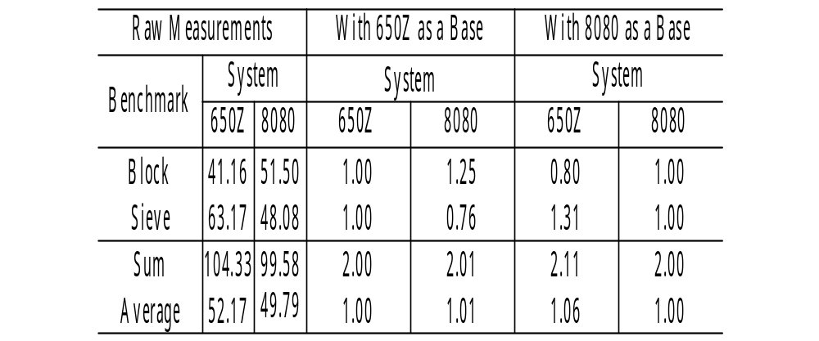
การใช้เวิร์คโหลดเป็นตัวตรวจสอบ

Slide 13
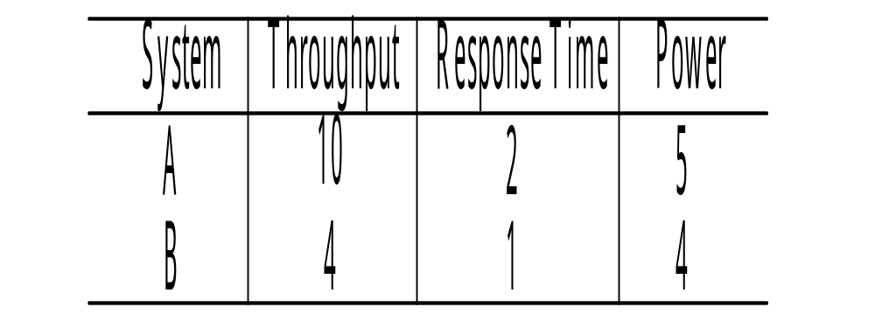
การใช้มาตรวัดการทำงานเป็นตัวตรวจสอบ

Slide 14
สรุป
ในการประเมินผลการทำงานของระบบคอมพิวเตอร์เราควรพิจารณาถึงความเหมาะสมของการใช้วิธีการประเมินผลการทำงานของแต่ละระบบด้วย
ข้อมูลที่ได้จากการประเมินผลการทำงานของระบบเราจะนำมาวิเคราะห์เพื่อพิจารณาว่าระบบที่เรานำมาประเมินผลควรพัฒนาในส่วนใด เพิ่มอุปกรณ์ใดเข้าไปเพื่อให้ระบบเก่ามีประสิทธิภาพการทำงานมากขึ้น หรือควรเปลี่ยนระบบไปใช้ระบบอื่นที่มีประสิทธิภาพการทำงานมากกว่าระบบเก่า

